Slide 1

컴퓨터네트워크
담당 교수님 : 이상정 교수님
이름 · 학번 : 김혜진 20174627

Slide 2
목차
1.
소켓(Socket)소개
2.
TCP와 UDP 차이점
3.
UDP 서버/클라이언트 설명 및 분석
4.
TCP 서버/클라이언트 설명 및 분석

Slide 3
소켓(Socket)?
소켓은 네트워크 상에서 돌아가는
두 개의 프로그램 간 양방향 통신의 하나의 엔트 포인트이다.
소켓은 포트 번호에 바인딩되어 TCP 레이어에서 데이터가 전달되야하는
어플리케이션을 식별할 수 있게 해준다.

Slide 4
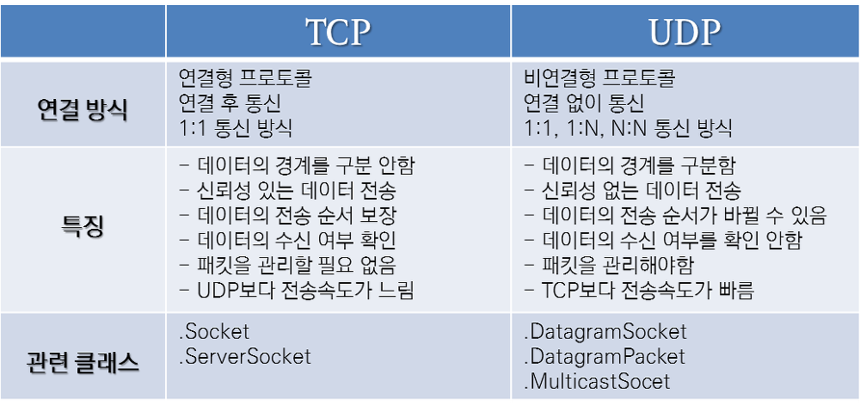
TCP와 UDP 차이점

Slide 5
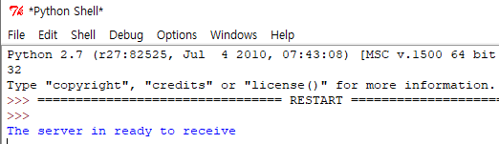
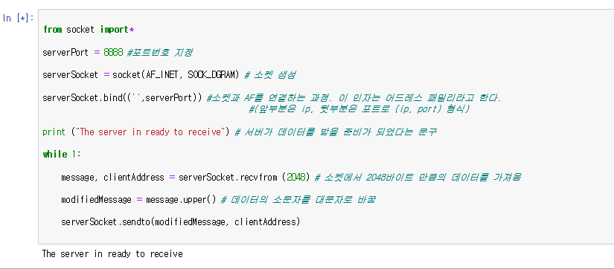
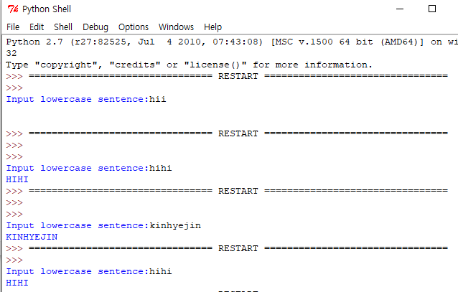
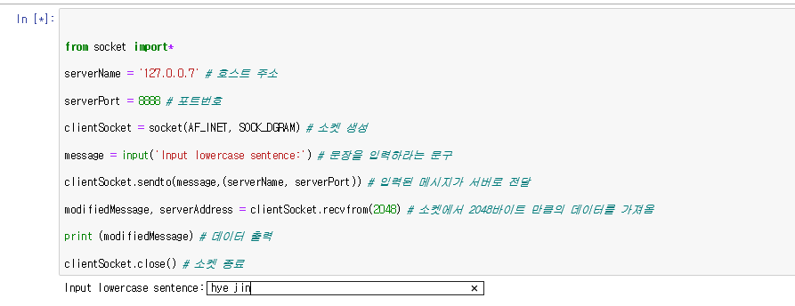
소스 설명은 주석에 있습니다.
UDP 서버/클라이언트
서버
서버
클라이언트
클라이언트
주피터 노트북 에서는 input까지는 실행이 되는데
그 다음부터는 아무것도 뜨지 않아서
부득이하게 파이썬으로 소스를 옮겨 실행해보았다.
소문자를 대문자로 잘 바꿔 주는 것을 확인 할 수 있었다.
주피터에서 실행하지 못해 아쉬웠지만
일단 파이썬에서라도 실행했다는 부분에 의미를 두기로 했다.

Slide 6
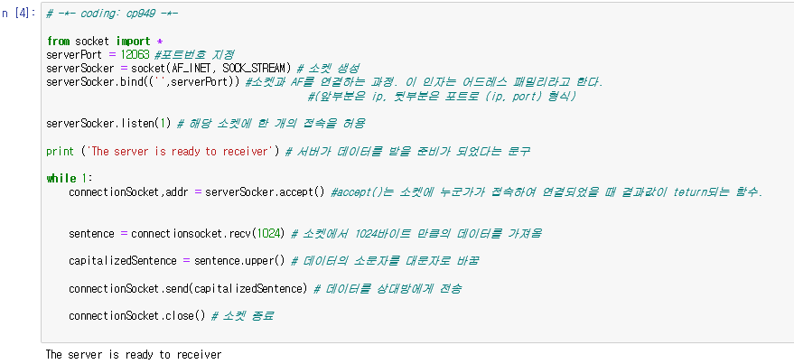
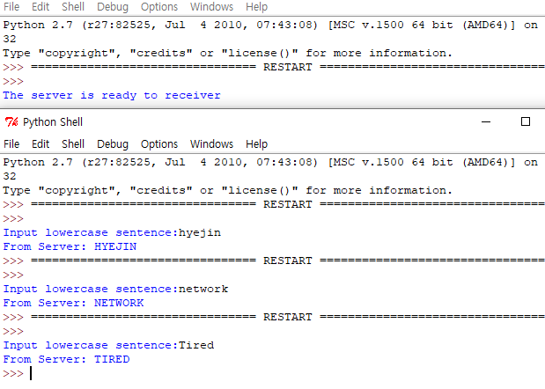
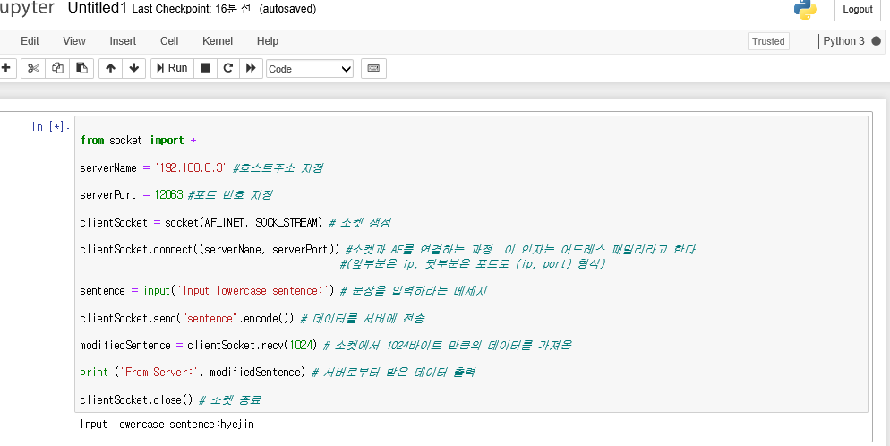
소스 설명은 주석에 있습니다.
TCP 서버/클라이언트
서버
계속 실행중이기만 하고 input 후,
결과가 나오지 않아서
TCP또한 파이썬으로 실행했습니다..
서버
클라이언트
클라이언트

Slide 7
감사합니다

